Slide 1
1 AC
4
Thème 3
Énergie et électromagnétisme
Leçon 2
La tension électrique
Tâche 2
Utiliser les lois des tensions pour déterminer la valeur d’une tension électrique

Slide 4


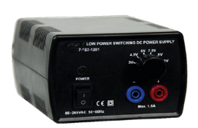






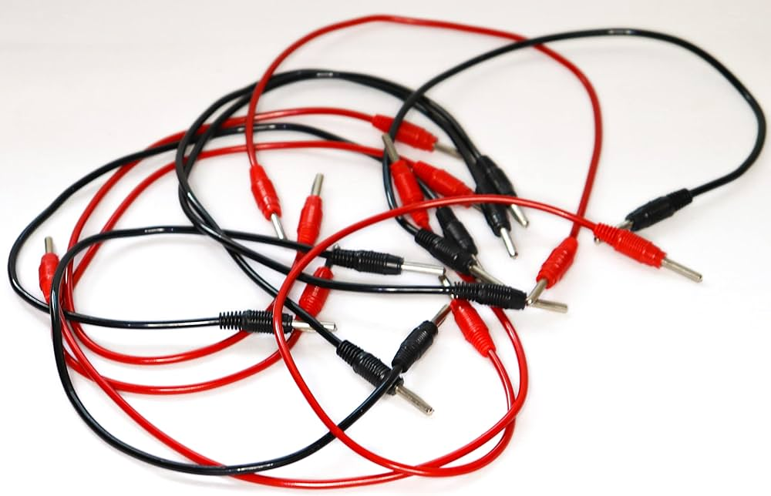

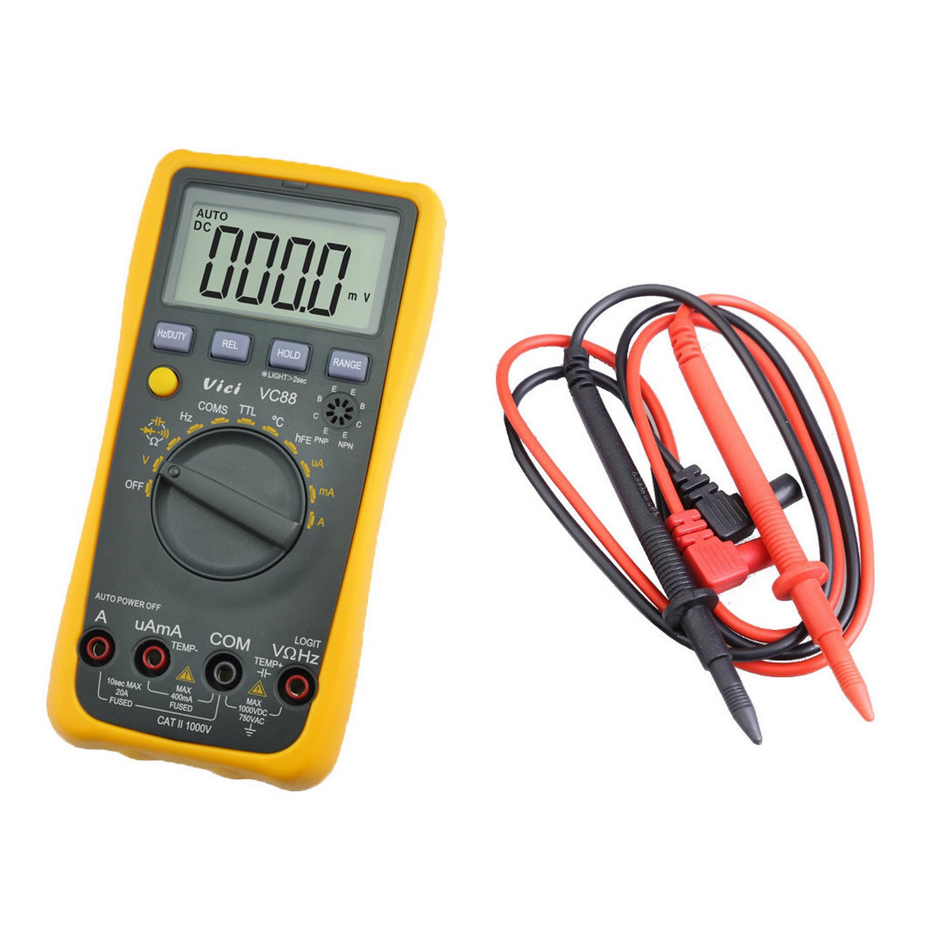


Matériel nécessaire
Matériel de l’enseignant
Matériel de l’élève

Slide 5
Repérage dans le chapitre
Séance 1
Utiliser un multimètre pour mesurer une tension électrique.
Séance 2
Utiliser les lois des tensions pour déterminer la valeur d’une tension électrique.
Séance 3
Expliquer l’éclat des lampes dans un circuit à partir des lois de l’électricité.

Slide 6
Orientations didactiques
Tâche à réussir
La tâche principale de cette séance repose sur le savoir-faire suivant : Utiliser les lois des tensions pour déterminer la valeur d’une tension électrique.
L’objectif est d’amener les élèves à utiliser la loi de l’unicité et d’additivité de la tension.
Stratégie
La manipulation a son rôle fondamental.
Construire le raisonnement basé sur les lois de la tension.
Faire décrire la structure du circuit (série / dérivation / mixte) avant toute opération numérique.
Développer l’argumentation scientifique.
Conceptions erronées
des élèves
La tension fournie par le générateur reste la même sur chaque dipôle en série.
En dérivation, la tension se partage entre les branches
Si on ajoute un dipôle en série, la tension totale augmente
Il y a confusion entre tension et courant: il n’y a pas de différence entre eux.

Slide 7

Structure de la séance
1
Ouverture de la séance
10 min
2
Modelage
10 min
3
Pratique collective
10 min
4
Pratique en binôme
12 min
5
Pratique autonome
10 min
6
Clôture
3 min

Slide 8
10 min

Slide 9

Bonjour ! Prêts à démarrer notre séance ? Allons-y

Slide 10

O
Le rituel
(2 min)

Slide 11


Observez ces images : à votre avis, quel comportement positif met-elle en évidence ?
L’enseignant.e fait participer les élèves pour qu’ils expriment ce qu’ils comprennent de l’image.
Je respecte
mes
camarades
Je me moque de mes camarades

Slide 12

Le bon comportement est le respect de tout le monde.
L’enseignant.e recourt à l’alternance linguistique pour expliciter le comportement attendu.
Je respecte
mes
camarades
Je me moque de mes camarades

Slide 13
O
Réactivation des prérequis
(6 min)

Slide 14

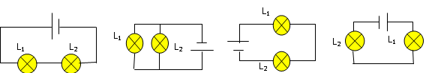
On va commencer cette séance par un rappel sur les circuits électriques et la tension électrique et sa mesure.
Choisir la bonne réponse.
Sur leur ardoise, les élèves choisissent la bonne réponse et l’enseignant.e désigne quelques -uns pour répondre en justifiant.
Parmi les schémas suivants, quel est celui qui correspond à un montage en dérivation?
A
B
C
D

Slide 15

Effectivement dans ce circuit les lampes sont montées en dérivation avec la pile.
Sur leur ardoise, les élèves écrivent vrai ou faux ou l’enseignant.e désigne quelques -uns pour répondre en justifiant.
Parmi les schémas suivants, quel est celui qui correspond à un montage en dérivation?
A
B
C
D

Slide 16
Répondre par vrai ou faux.
Sur leur ardoise, les élèves écrivent vrai ou faux ou l’enseignant.e désigne quelques -uns pour répondre oralement.
L’unité de mesure de la tension électrique dans le système international est l’ampère : A
Vrai
Faux

Slide 17
L’unité de la tension est le volt : V.
Sur leur ardoise, les élèves écrivent vrai ou faux ou l’enseignant.e désigne quelques -uns pour répondre oralement.
L’unité de mesure de la tension électrique dans le système international est l’ampère : A
Vrai
Faux

Slide 18
Choisir la bonne réponse.
L'enseignant.e choisit au hasard deux élèves pour justifier oralement leurs réponses.
Pour mesurer une tension électrique aux bornes d’un dipôle , le multimètre doit être branché en série avec ce dipôle.
A
Vrai
B
Faux

Slide 19
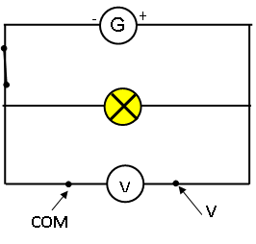
Le voltmètre se branche en dérivation.
L'enseignant.e choisit au hasard deux élèves pour justifier oralement leurs réponses.
Pour mesurer une tension électrique aux bornes d’un dipôle , le multimètre doit être branché en série avec ce dipôle.
A
Vrai
B
Faux

Slide 20


O
Déclaration de la tâche
de la séance
(2 min)

Slide 21

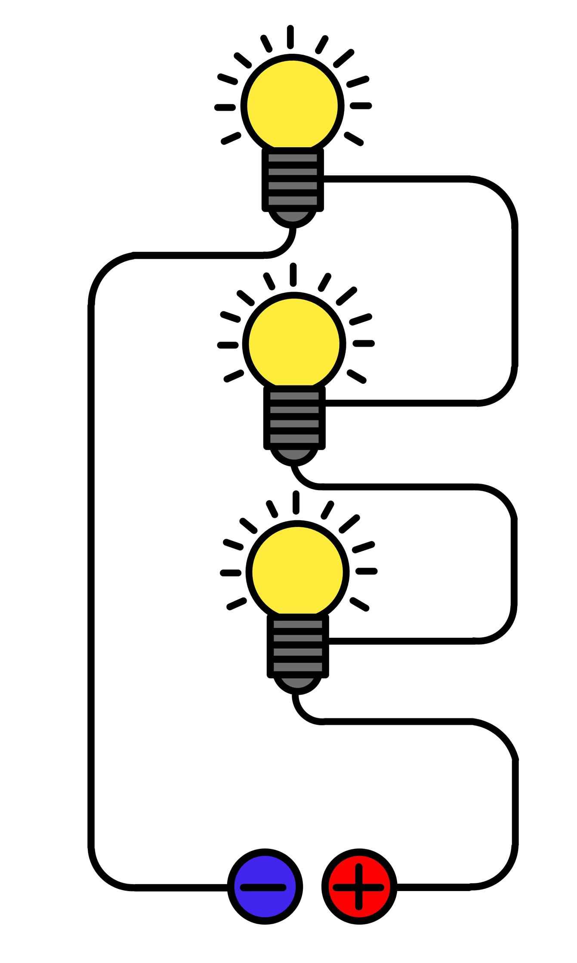
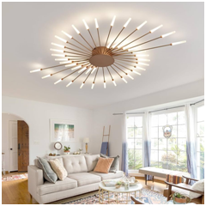
Avant d’aborder notre tâche d’aujourd’hui, je vous présente les deux situations suivantes:
Discussion sur les questions posées et présente la tache de la séance.
Une guirlande comporte 3 lampes identiques montée en série.
La tension appliquée à la guirlande est 12 V, quelle est la tension
aux bornes de chaque lampe ?
La tension d’alimentation domestique est 220 V. Les lampes sont montées en dérivation.
Quelle est la tension aux bornes de chaque lampe?

Slide 22
À la fin de cette séance, vous serez capables d’utiliser les lois des tensions pour déterminer une tension électrique .
Bien expliquer la tâche et la lier avec le courant.
Utiliser les lois des tensions pour déterminer la valeur d’une tension électrique

Slide 23
O
Introduction
à la tâche

Slide 24
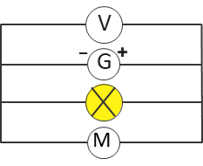
Maintenant je vais vous donner les lois de la tension. On commence par le circuit en dérivation.
La question qui se pose: quelle est la relation entre les tensions aux bornes des éléments montées en dérivation?
L’enseignant vérifie expérimentalement la loi d’unicité de la tension.
La tension est la même aux bornes des dipôles
branchés en dérivation.
U_{G} = U_{L} = U_{M}
Loi de l’unicité des tensions

Slide 25
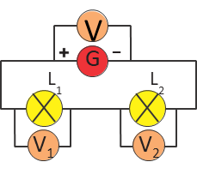
On passe maintenant au cas les circuits en série. Comment se répartit la tension électrique entre les récepteurs branchés en série?
L’enseignant vérifie expérimentalement la loi d’additivité des tensions..
Dans un circuit série, la tension aux bornes du
générateur est égale à la somme des tensions aux
bornes des autres dipôles.
U_{G} = U₁ + U₂
Loi d’additivité des tensions

Slide 27

M
Tâche principale

Slide 28
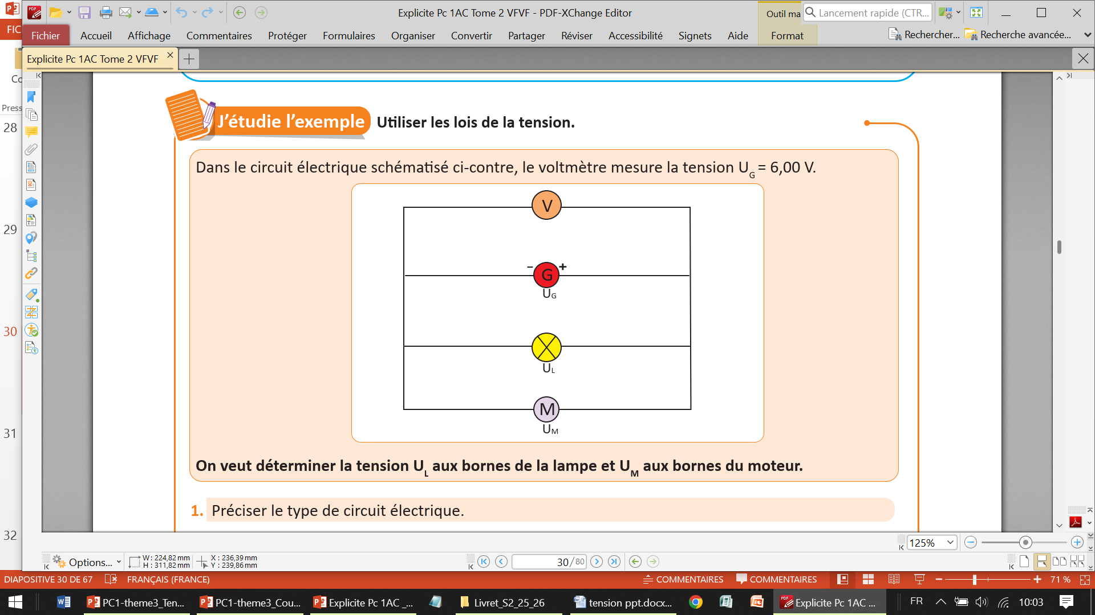
Voici notre tâche principale. Je vais vous montrer comment utiliser les lois des tensions pour déterminer la tension aux bornes d’un dipôle dans un circuit.
L’enseignant.e veille à ce que les élèves soient attentifs.
Tâche principale
On demande de déterminer la tension aux bornes de la lampe et du moteur.

Slide 29
Pour réaliser ma tâche, je suis les étapes suivantes :
L’enseignant.e réalise l’expérience en orientant les élèves et explique ce qui est demandé.
1
Je précise le type de circuit électrique.
2
Je me rappelle la loi des tensions correspondante.
3
Je note la valeur de la tension U.

Slide 30
On commence par identifier le type de circuit: série ou en dérivation.
L’enseignant.e veille à ce que les élèves soient attentifs.
Tâche principale
1.Préciser le type de circuit électrique.
La lampe et le moteur sont montées en dérivation avec le générateur. Donc le type du circuit est en :
- Série: - Dérivation:
x

Slide 31
Après avoir identifié le type de circuit, on rappelle la loi de la tension correspondante.
L’enseignant.e veille à ce que les élèves soient attentifs.
Tâche principale
2.Rappeler la loi des tensions correspondante.
la loi de l’unicité des tensions
La loi correspondante au circuit en dérivation est: …………………………………………………..………..
_{UG = UL = UM}
- Loi d’unicité des tensions: .......................................

Slide 32
La phase suivante est l’application de la loi.
L’enseignant.e veille à ce que les élèves soient attentifs.
Tâche principale
3. Déterminer U_{L} et U_{M}.
Le voltmètre mesure U_{G} = 6,00 V . D’après la loi d’unicité de la tension, on a:
_{UG = UL = UM} = 6 V

Slide 33
Je fais une synthèse.
L’enseignant.e veille à ce que les élèves soient attentifs.
Pour déterminer la valeur de la tension aux bornes d’un dipôle dans un circuit électrique on:
identifie le type de circuit (série ou en dérivation),
on rappelle la loi des tensions correspondante,
on applique la loi.

Slide 34

Pratique guidée collective
10 min

Slide 35
Répondre par vrai ou faux.
L'enseignant.e choisit au hasard deux élèves pour justifier oralement leur choix.
La tension U est la même aux bornes des dipôles montés en dérivation.
A
Vrai
B
Faux

Slide 36
C’est la loi d’unicité des tensions.
L'enseignant.e choisit au hasard deux élèves pour justifier oralement leur réponse.
La tension U est la même aux bornes des dipôles montés en dérivation.
A
Vrai
B
Faux

Slide 37
Répondre par vrai ou faux.
L'enseignant.e choisit au hasard deux élèves pour répondre.
Dans un circuit en série, la tension est toujours la même aux bornes des dipôles contenus dans ce circuit.
A
Vrai
B
Faux

Slide 38
Non, elle peut être différente: on utilise la loi d’additivité des tensions.
L'enseignant.e choisit au hasard deux élèves pour reformuler oralement la réponse.
Dans un circuit en série, la tension est toujours la même aux bornes des dipôles contenus dans ce circuit.
A
Vrai
B
Faux

Slide 39
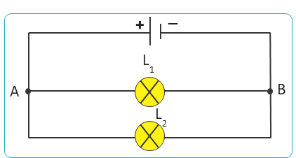
Choisir la bonne réponse.
L’enseignant·e clarifie la question et demande à deux élèves de répondre en justifiant.
Dans le circuit ci-contre, la tension aux bornes de la pile est U = 4,5 V.
La tension aux bornes de la lampe L₂ est:
A
U₂ = 1,5 V
B
U₂ = 3 V
C
U₂ = 4,5 V
D
U₂ = 6 V

Slide 40
Les lampes sont montées en dérivation avec la pile: on applique la loi d’unicité de la tension.
L’enseignant·e clarifie la question et demande à deux élèves de répondre en justifiant.
Dans le circuit ci-contre, la tension aux bornes de la pile est U = 4,5 V.
La tension aux bornes de la lampe L₂ est:
A
U₂ = 1,5 V
B
U₂ = 3 V
C
U₂ = 4,5 V
D
U₂ = 6 V

Slide 41
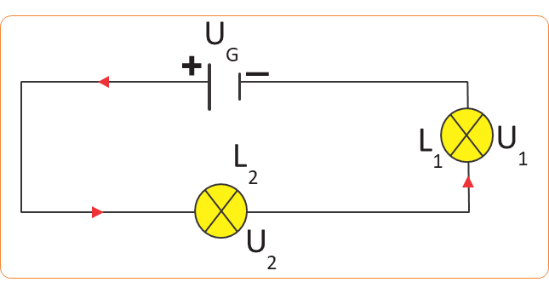
Choisir la bonne réponse.
L’enseignant·e clarifie la question et demande à deux élèves de répondre en justifiant.
Dans le circuit schématisé ci-contre, on a U_{G} = 6 V et U₂ = 4 V. La tension aux bornes de la lampe L₁ est:
A
U₁ = 10 V
B
U₁ = 6 V
C
U₁ = 4 V
D
U₁ = 2 V

Slide 42
Les dipôles du circuit sont montés en série: on applique la loi d’additivité des tensions.
L’enseignant·e clarifie la question et demande à deux élèves de répondre en justifiant.
Dans le circuit schématisé ci-contre, on a U_{G} = 6 V et U₂ = 4 V. La tension aux bornes de la lampe L₁ est:
A
U₁ = 10 V
B
U₁ = 6 V
C
U₁ = 4 V
D
U₁ = 2 V

Slide 43
10 min

Slide 44
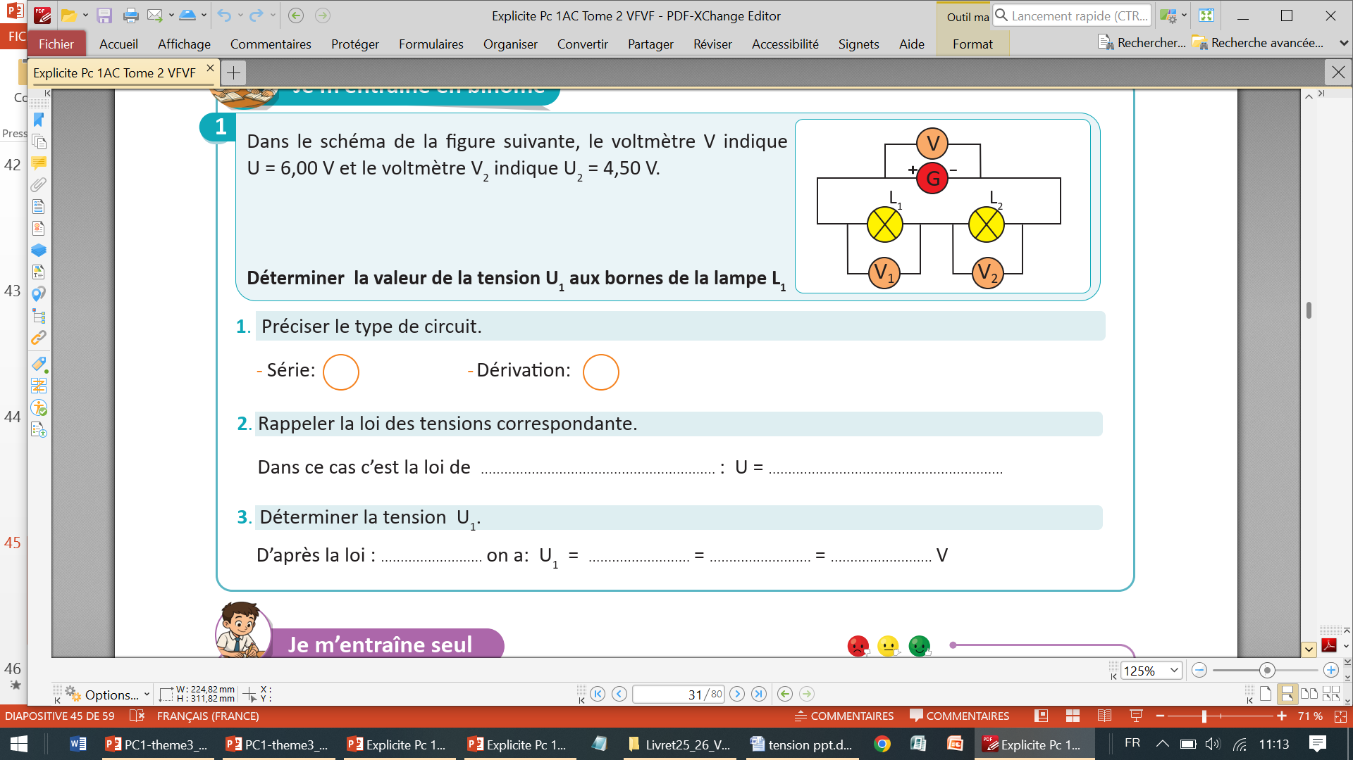
Maintenant on va passer aux tâches à réaliser sur le livret. On commence par la tâche p.31« Je m’entraine en binôme » . Travaillez individuellement, puis discutez de vos réponses en binômes.
L’enseignant·e accorde suffisamment de temps au travail individuel avant la discussion en binôme. Il circule pour contrôler et donner des indications en cas de blocage.

Slide 45
On commence par préciser le type de circuit.
L'enseignant.e désigne un élève au hasard pour répondre en l’incitant à justifier oralement leur démarche.
Les deux lampes sont montées en série avec le générateur.
X

Slide 46
On passe au choix de loi des tensions correspondante.
L'enseignant.e désigne un élève au hasard pour répondre en l’incitant à justifier oralement leur démarche.
Les deux lampes sont montées en série avec le générateur:
Loi d’additivité des tensions
d’additivité des tensions
U₁ + U₂

Slide 47
On passe à l’application de loi des tensions correspondante pour calculer la tension U₁.
L'enseignant.e désigne un élève au hasard pour répondre en l’incitant à justifier oralement leur démarche.
1,5
U - U₂
6 – 4,5
U = U₁ + U₂

Slide 48
12 min

Slide 49
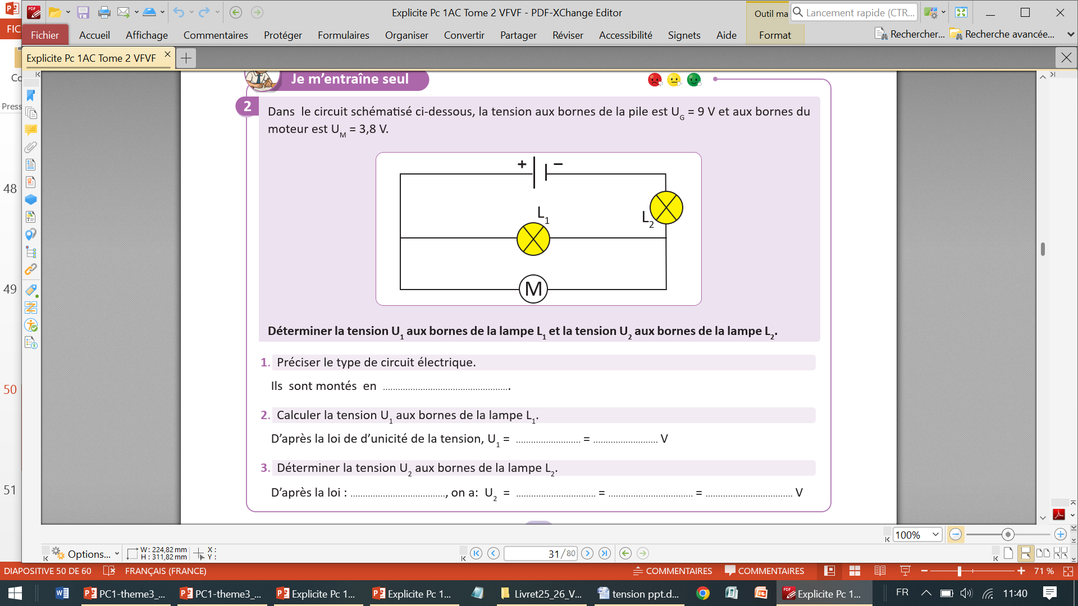
Maintenant c’est le moment de travailler tout seul. Voir le livret p 31 «je m’entraîne seul » .
L’enseignant·e circule dans la classe pour repérer les élèves en difficulté .

Slide 50

Le temps est terminé. Corrigeons ensemble l’exercice.
L’enseignant·e fait participer les élèves à la correction en leur demandant de présenter leurs réponses et de les justifier.
Temps Écoulé

Slide 51
A vous! Montrez-moi comment vous avez résolu cet exercice.
Faire passer un élève pour la correction. Associer le reste de la classe au feedback. Identifier les erreurs. Insister sur les étapes à respecter.
C’est un circuit en dérivation: on a deux boucles de courant.
L₁ et le moteur M sont montés en dérivation et cet ensemble est monté en série avec L2.
U_{M}
3,8
U_{G} = U_{M} + U₂
U_{G} - U_{M}
9 - 3,8
5,2

Slide 53

Qui peut me dire ce que nous avons appris aujourd’hui?

Slide 54
Notre tâche principale de cette séance est:
L’enseignant.e donne un rappel de la séance.
Utiliser les lois des tensions pour déterminer la valeur d’une tension électrique

Slide 55
Voilà ce qu’il faut bien retenir.
L’enseignant fait participer les élèves pour rappeler les lois des tensions.
Loi de l’unicité des tensions
U_{G} = U_{L} = U_{M}

Slide 56
Voilà ce qu’il faut bien retenir.
L’enseignant fait participer les élèves pour rappeler les lois des tensions.
Loi d’additivité des tensions
U_{G} = U₁ + U₂

Slide 57
Voilà ce qu’il faut bien retenir.
L’enseignant fait participer les élèves pour rappeler comment déterminer la tension aux bornes d’un dipôle dans circuit.
Pour déterminer la valeur de la tension aux bornes d’un dipôle dans un circuit électrique on:
identifie le type de circuit (série ou en dérivation),
on rappelle la loi des tensions correspondante,
on applique la loi.

Slide 58
On termine par la carte lexicale suivante.
Faire participer les élèves à la lecture de la carte.
4
MA CARTE LEXICALE
Je retiens
mots
Termes thématiques
Ma tâche
Loi d’unicité des tensions
Loi d’additivité des tensions
Utiliser les lois des tensions pour déterminer la valeur d’une tension électrique
Verbes de consigne
Préciser
Calculer
Utiliser
Structures pour répondre
Les dipôles sont montés en……………………………….; on va utiliser la loi…………………………………………………………….
D’après la loi ......................................................... on a: U = .......................... Donc U₁ = ..........................

Slide 59
Bravo à tous ! Révisez dans le livret ce qu’on a vu aujourd'hui et faire les exercices suivants:
L’enseignant incite les élèves à faire l’exercice à la maison et clore la séance.
Exercices 2 et 3 de la page 34
Exercices défis: 1,3,4 et 5 de la page 36 et 37

Slide 60

A la prochaine séance!

